Slide 1

স্বাগতম

Slide 2
পরিচিতি
রোকেয়া বেগম
গনপদ্দী উচ্চ বিদ্যালয়।
নকলা, শেরপুর।
পাঠ পরিচিতি
শ্রেণীঃ নবম।
বিষয়ঃপৌরনীতি।
অধ্যায়ঃতৃতীয়।
সময়ঃ৫০ মিনিট।

Slide 3


Slide 4
পরিবার

Slide 5
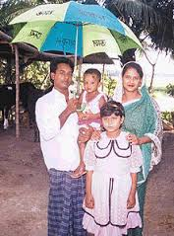
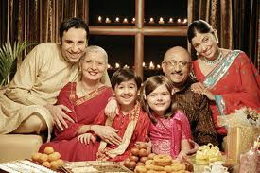

Slide 6
শিখন ফল
১।পরিবার কাকে বলে লিখতে পারবে।
২।পরিবারের শ্রেণীবিন্যাস করতে পারবে।

Slide 7


Slide 8

দলীয় কাজ
গ্রুপ –ক একক পরিবার ও যৌথ পরিবার মধ্যে পার্থক্য কি তা ব্যাখ্যা কর ?
গ্রুপ-খ পরিবারের মধ্যে আমরা কোন কোন শিক্ষা লাভ করি তা ব্যাখ্যা কর ?

Slide 9
মূল্যায়ন
ক- পরিবার কি?
খ-পরিবার একক পরিবার কাকে বলে ?
গ. যৌথ পরিবার কাকে বলে ?

Slide 10

বাড়ীর কাজ
তোমার প্রতিবেশীদের মধ্যে কয়টি একক পরিবার ও যৌথ পরিবার আছে তার একটি তালিকা তৈরী কর।

Slide 11
ধন্যবাদ

